Slide 2
ЛЕДНИКОВЫЙ ПЕРИОД

Slide 3
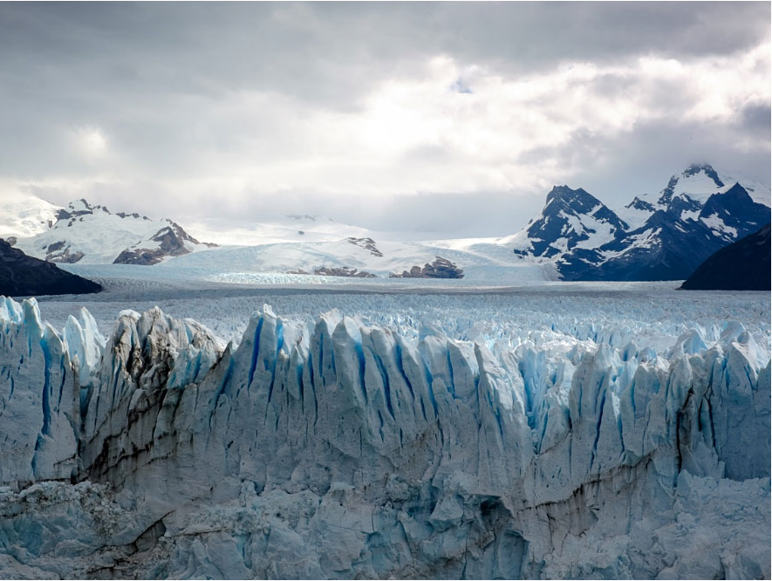
ЛЕДНИКОВЫЙ ПЕРИОД
Около 100 тыс. лет назад климат в очередной раз изменился и территорию Европы накрыл огромный ледник

Slide 4
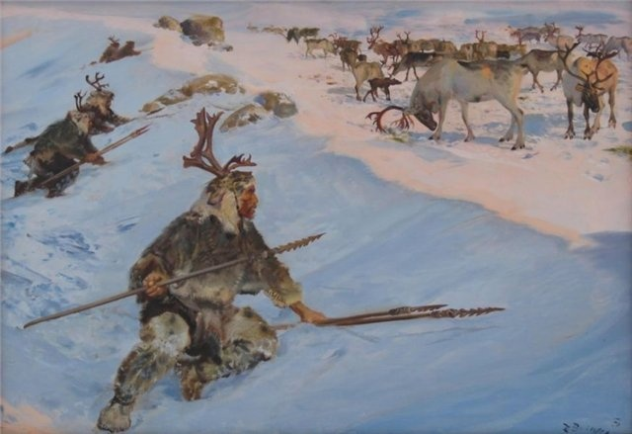
ЛЕДНИКОВЫЙ ПЕРИОД

Slide 5
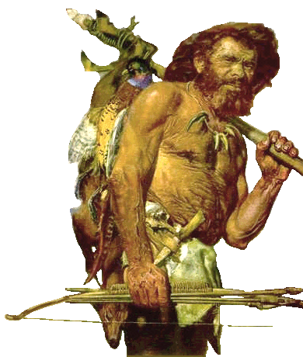
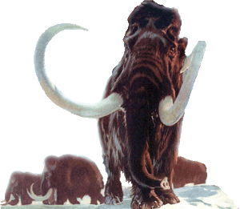
КРОМАНЬОНЕЦ
АНТРОПОГЕНЕЗ
Возраст - 70 тыс. лет

Slide 6
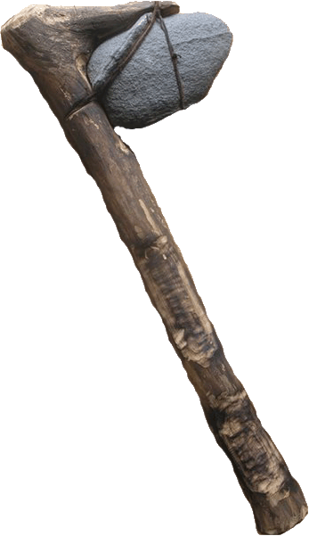
Около 15 тыс. лет назад закончилось таяние ледника, и установился климат, похожий на современный.
Совершенствовались
орудия труда, усложнялись общественные отношения.
Основу хозяйства составляла охота, собирательство и рыболовство

Slide 7
НЕОЛИТИЧЕСКАЯ РЕВОЛЮЦИЯ
Изменения в жизни человеческого сообщества, произошедшие в VIII – IV тыс. до н.э. ознаменовали собой совершенно новую эпоху существования, которую принято называть цивилизация или начало исторического этапа развития.
ДОИСТОРИЧЕСКИЙ ПЕРИОД
ИСТОРИЧЕСКИЙ ПЕРИОД
2,5 млн лет
5 тыс. лет
ЦИВИЛИЗАЦИЯ
ПРОШЛОЕ ЧЕЛОВЕЧЕСТВА
до новой эры
новая эра
III
тыс
II
тыс
I
тыс
I
тыс
II
тыс
Неолитическая революция

Slide 8
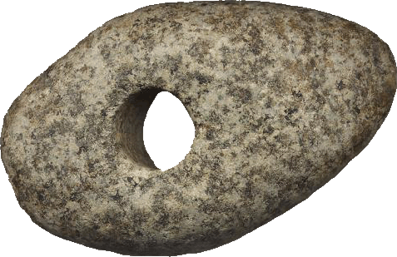
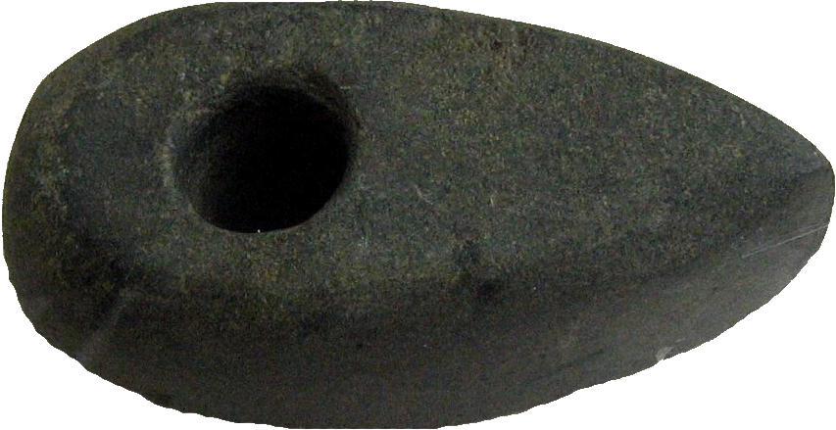
НЕОЛИТИЧЕСКАЯ РЕВОЛЮЦИЯ
В неолите происходят важные изменения в области технологии производства орудий труда и изучении свойств материалов
шлифовка
сверление
миниатюризация орудий
составные орудия …
Рис. Неолитические орудия из камня и кости

Slide 9
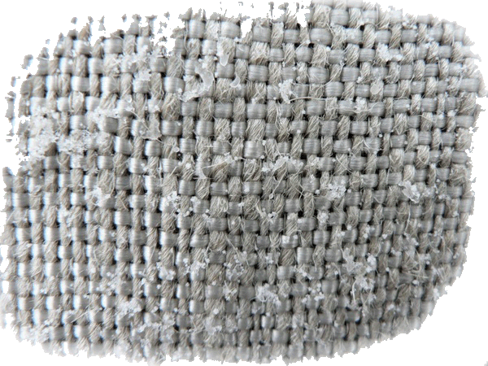
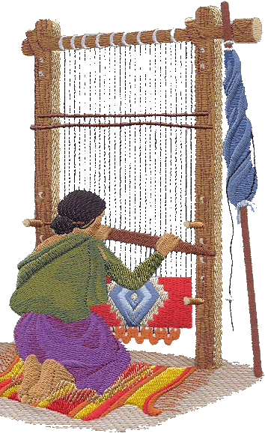
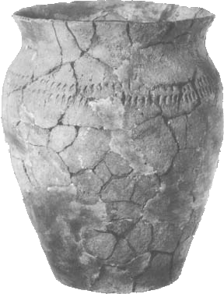
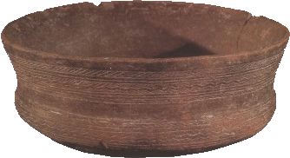
НЕОЛИТИЧЕСКАЯ РЕВОЛЮЦИЯ
Рис. Новые материалы и технологии

Slide 10
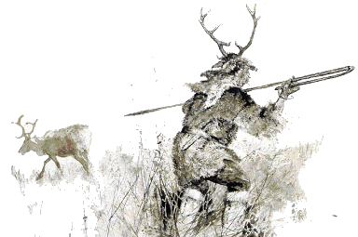
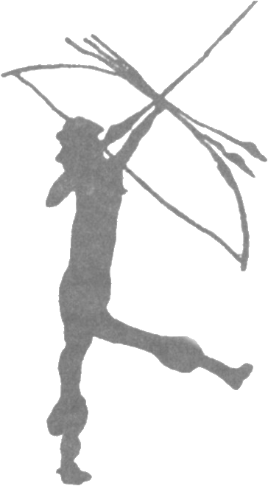
НЕОЛИТИЧЕСКАЯ РЕВОЛЮЦИЯ

Slide 11
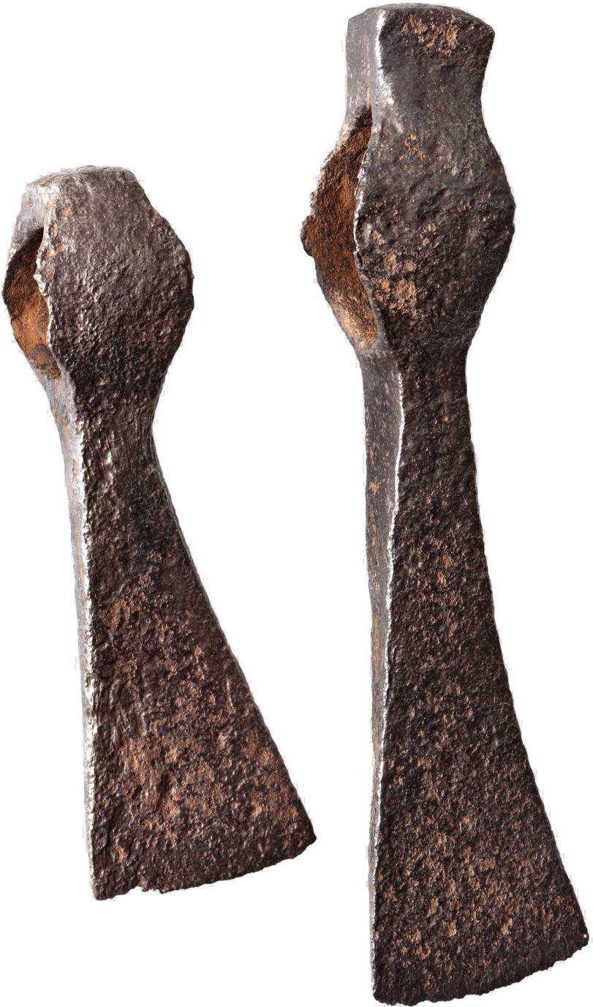
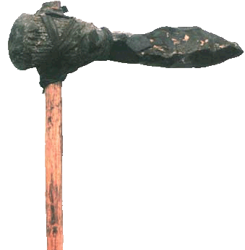
НЕОЛИТИЧЕСКАЯ РЕВОЛЮЦИЯ
Человек узнал свойства металла и научился изготавливать орудия из него
Рис. Медный топор, изготовленный методом холодной ковки
Рис. Лезвие медного топора

Slide 12
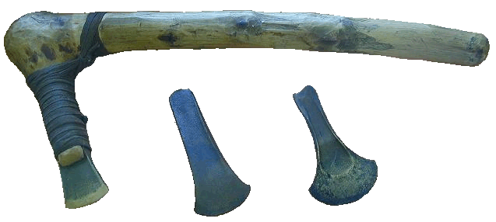
НЕОЛИТИЧЕСКАЯ РЕВОЛЮЦИЯ
Позднее появляются технологии бронзового литья, что позволяло придать изделию сложную форму
Рис. Бронзовый топор со сменными лезвиями (реконструкция)

Slide 13
ДОМАШНЕЕ ЗАДАНИЕ
§ 2 Родовые общины … стр.16-19
Вопросы на стр. 19 (устно)

